Slide 1
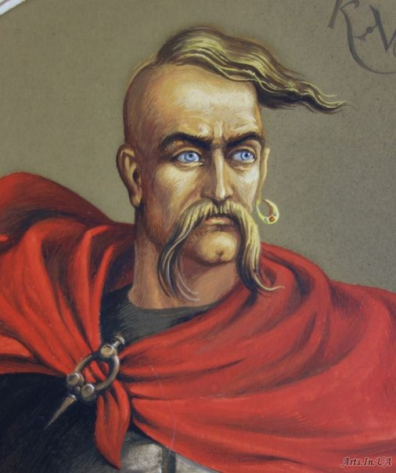
Святослав Ігорович
Виконала:
Учениця 11 класу
КЗ “НВК” Гарант”
М. Лисичанська
Кондренко Катерина

Slide 2
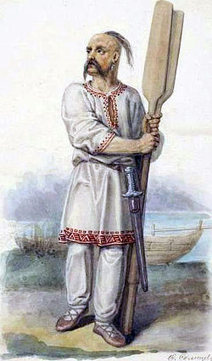
Руський князь,
Державний діяч,
Політик і військовик з династії Рюриковичів.
Великий князь Київський,
Правитель Русі .
Син князя Ігоря і його дружини, княгині Ольги.
Батько Володимира Великого,
Дід Ярослава Мудрого.
Проводив активну зовнішню політику, значно розширивши територію держави.
Підкорив волзьких булгар, аланів, радимичів, в'ятичів.
Спричинив занепад Хазарського каганату та Першого Болгарського царства.

Slide 3
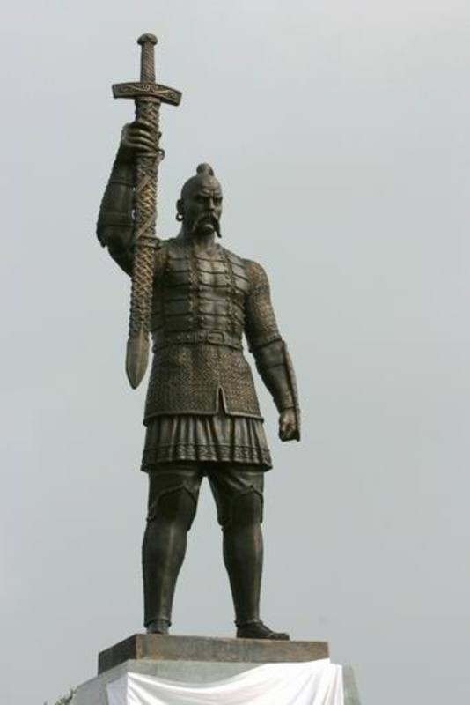
Матір'ю Святослава була княгиня Ольга. Батьком княжича Святослава був київський князь Ігор , який постійно воював з Диким полем, де кочували войовничі печеніги, і ходив у походи проти Візантійської імперії на її столицю Константинополь, що називався на Русі Царградом (Царгородом). Згідно з Іпатіївським літописом Святослав народився в 942 році. За літописом («Повість врем'яних літ») вже 946 р. юний Святослав сидів на коні, навіть, пробував метнути списа.

Slide 4
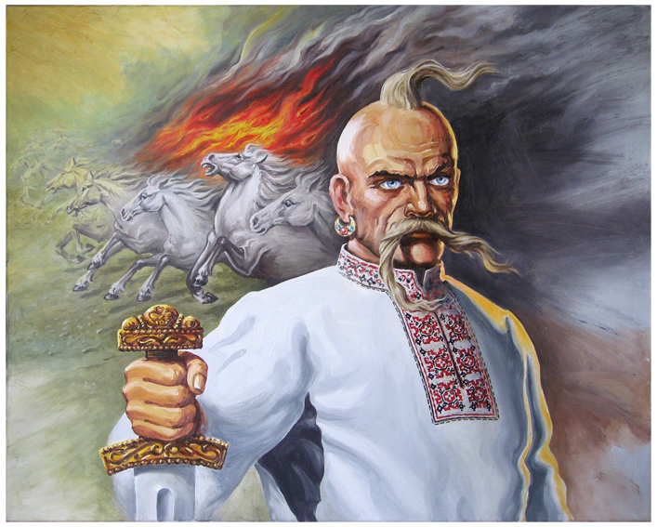
Поки Святослав підростав, князівством правила Ольга. З середини 60-х рр.. X століття можна відраховувати час початку самостійного правління князя Святослава. Візантійський історик Лев Диякон залишив його опис: середнього зросту, з широкою грудьми, блакитні очі, густі брови, безбородий, але з довгими вусами, на бритій голові тільки одна пасмо волосся, що свідчило про його знатне походження. В одному вусі він носив сережку з двома перлинами.

Slide 5
У 964 — 966 роках дружини Святослава воюють на Оці і середній Волзі, підкорюють в'ятичів і завдають фатального удару колись могутньому Хазарському каганату. Святослав взяв штурмом і його столицю Саркел, яка знаходилася на перешийку Дона з Волгою. Слідом княжий десант направився в землі ясів і касогів.
Хазарський каганат на той час займав територію Північного Кавказу, Приазов'я і Донських степів і представляв для Русі велику небезпеку. Археологи розкопали понад десяток хозарських фортець на берегах Дону, Сіверського Донця й Осколу — всі вони розташовувалися на правому, західному — тобто руському — березі. Отже, фортеці призначалися не для оборони кордону, а служили базами для нападу на Русь.

Slide 6
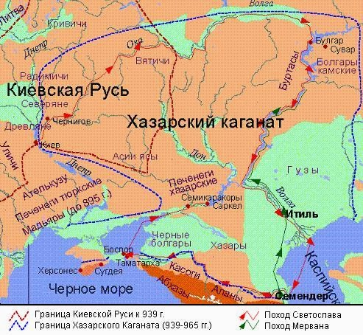

Slide 7
У 964 році князь Святослав Ігоревич здійснив свій перший похід на землі слов'янського племені в'ятичів, які платили данину хозарам. В'ятичі заселяли лісисте межиріччя Оки і Волги. Пробувши в них усю зиму, Святослав домігся свого: вони перестали платити данину хазарам і підкорилися Києву.
Навесні наступного 965 року Святослав відправив хозарському кагану своє знамените історичне послання: «Іду на ви» (тобто «я йду на вас»). Пройшовши по ріці Оці на Волгу, а потім рухаючись донизу по великій ріці, через землі волзьких булгарів — данників хозар, — Святослав вступив у володіння Хозарського каганату.
Головна битва руської раті з хозарами сталася десь в низов'ях Волги, на ближніх підступах до столиці каганату Ітілю. Руси йшли туди на лодіях, а руська і союзна печенізька кіннота — вздовж берега Волги. Літописець просто говорить про перемогу князя Святослава: «Переміг хазар». Далі князь Святослав повів своє військо вздовж берега Хвалинського моря на південь, до древньої столиці Хозарії міста Семендера

Slide 8
Від Семендера військо Святослава продовжило похід по передгір'ях Північного Кавказу. По шляху були розбиті аланські й касожські раті. Нове зіткнення з хозарами сталося у сильній фортеці Семікара, побудованій для захисту сухопутного шляху до гирла річки Дон. Святослав вів руську рать за єдиним, тільки йому відомим, задумом. По шляху захоплювалися табуни свіжих коней для обозу. Наближався край хозарських володінь і узбережжя Сурозького моря.
Святослав здійснив безпрецедентний для тієї епохи військовий похід, подолавши кілька тисяч кілометрів, захопивши цілий ряд фортець і розгромивши не одне сильне вороже військо. З карти Європи зникла величезна Хозарська держава і були розчищені торгові шляхи на Схід. Від каганату в цілості залишалася тільки його частина, що прилягала до річки Дон. Тут знаходилася одна з найсильніших хозарських фортець — Саркел. Князь Святослав зі славою і багатою здобиччю повернувся в стольний град Київ, де від його імені правила його мати, княгиня Ольга. Однак державні справи його мало цікавили — він бачив себе тільки на військовому терені.

Slide 9
Цього разу князь задумав почати велику війну проти Візантійськоі імперіі. Але спочатку здійснив похід на грецьке місто Херсонес, що закривало шлях руським купцям у Чорне море, яке за тих часів дістало назву Руського моря, «бо ним тільки Русь плаває». Військові приготування у Києві не стали секретом ні для жителів Херсонеса, ні для Константинополя. Візантійський імператор Никифор II Фока вирішив відкупитися від войовничих русичів. Він послав до князя Святослава знатного херсонесця патрикія Калокіра з величезними дарами — 15 кентинаріями золота.
Метою дипломатичної місії Калокіра було перенацілення руського війська на дунайські береги, тобто на Болгарське царство. Його цар Сімеон, колишній бранець імператора, успішно воював з Візантіею. Однак раптова смерть не дозволила йому довершити розгром ненависної йому імперіі. Хоч новий болгарський цар Петро Короткий не становив серйозноі загрози Константинополю, там все ж вирішили позбутися можливого супротивника силами русичів.

Slide 10
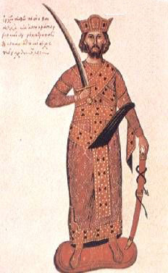
Візантійський імператор Никифор ІІ Фока торжествував, коли дізнався, що руський князь погодився був виступити у похід проти Болгарського царства. Один з найзнаменитіших в історії правителів Візантії, наймайстерніший дипломат свого часу вів зі Святославом потрійну гру:
По-перше, відводилася військова загроза вторгнення русинів у херсонеську фему, житницю Візантійськоі імперіі;
по-друге, він зіштовхував лобами у військовому протистоянні дві найнебезпечніші для Візантії країни — Київську Русь і Болгарське царство;
по-трете, нацьковував на знесилену у війні Русь кочівників-печенігів, щоб тим часом прибрати до своїх рук Болгарію, знесилену у війні з Руссю.

Slide 11
У 967 році Святослав рушив до берегів Дунаю. Військо русів було переважно піше, у далекий похід воно виступило на лодійній флотилії, що йшла Дніпром, а потім поблизу морських берегів. Своєї кінноти у князя було мало, але зате велику мали печеніги й угорські вожді. Човни без перешкод увійшли в гирло Дунаю і стали підніматися вгору за течією річки. Поява війська Святослава була несподіваною для болгар. Перша ж битва з болгарським царським військом принесла перемогу руській зброї.
Святослав влаштувався в місті Переяславці. За його виразом, там, у Переяславці на Дунаї, була «середина» його землі. Це місто повинно було стати столицею величезної слов'янської держави.

Slide 12
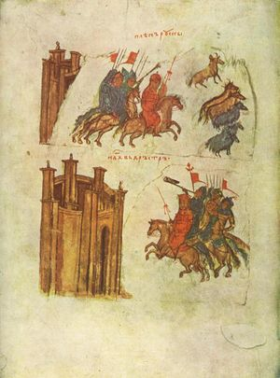

Slide 13
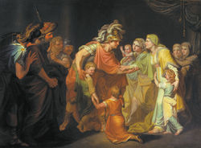
У той час у Києві знаходилася старіюча княгиня Ольга, яка правила Руссю за сина, і троє синів Святослава. Навесні печеніги осадили Київ (це був перший набіг степових кочовиків на Київ) і стали спустошувати його околиці. Осадженим вдалося послати звістку про це у Переяславець.
Князь Святослав, здавалося, зробив неможливе. Він швидко зібрав своє військо, що стояло гарнізонами по болгарських фортецях, і стрімко рушив по Дунаю, Чорномор'ю і Дніпру до Києва. Печеніги не чекали такої швидкої появи київського князя на Русі — імператорські посланці запевняли їх у неможливості цього. Небезпека для печенігів була ще й у тому, що князь Святослав чудово знав тактику своїх нещодавніх союзників.
Військо Святослава з тріумфом увійшло в Київ.

Slide 14
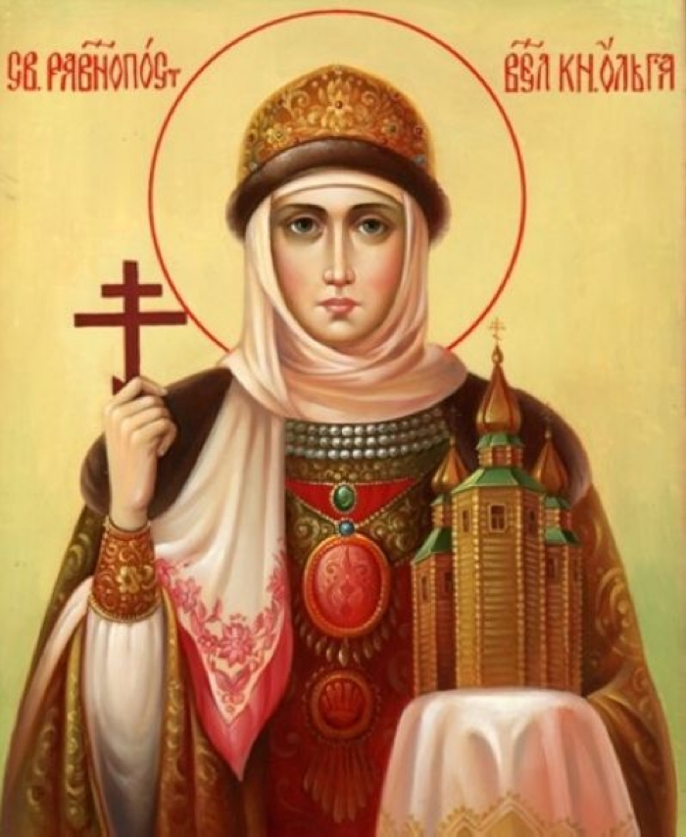
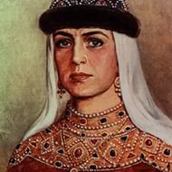
В 969 році померла княгиня Ольга. Поховав її Святослав так, як вона й бажала — за християнським звичаєм і дуже сумував за нею. Сам же Святослав залишався язичником до кінця свого життя

Slide 15
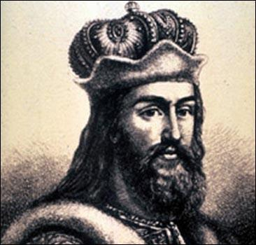
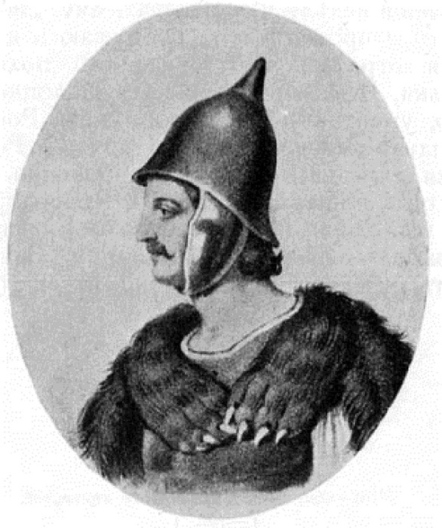
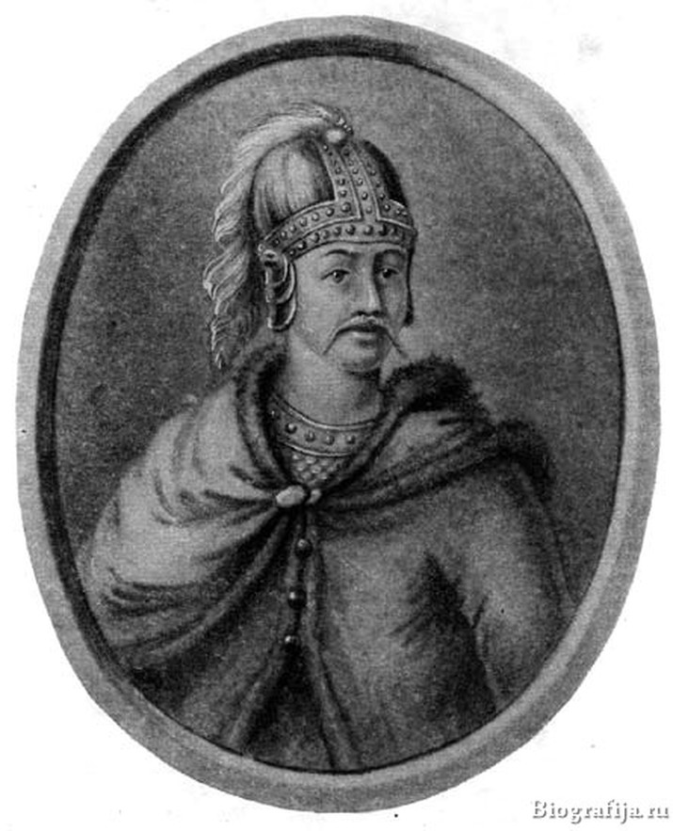
Перед новим походом проти Візантії князь Святослав поділив свої землі між своїми синами — Ярополком (землі полян) — Київ, Олегом (землі древлян) та Володимиром(Новгород).

Slide 16
Навесні 970 року військо русинів стрімко перетнуло болгарську землю і Балканські гори, розкидавши там ворожі заслони. Пройшовши таким чином близько 400 кілометрів, воно осадило місто-фортецю Аркадіополь. Відтак війна увійшла у візантійську провінцію Фракію.
Навесні 971 року імператор на чолі двох тисяч «безсмертних» урочисто виступив в похід зі своєї столиці. В Адріанополі його чекала величезна візантійська армія. Швидко подолавши Балканські гори, імператорські полки несподівано з'явилися перед стінами болгарської столиці Преслави і осадили її. У місті знаходився загін русів під командуванням воєводи Свенельда. Разом з болгарськими дружинниками чисельність захисників міста становила лише 8,5 тисяч чоловік.
23 квітня імператор Іоанн Цимісхій, здійснивши стрімкий марш, підійшов до міста-фортеці Доростол. Однак першу битву під його стінами руси у візантійців виграли, знищивши із засідки великий передовий загін малоазіатських вершників.

Slide 17
Почалася облога Доростолу, яка тривала з 24 квітня по 22 червня 971 року. За цей час осаджені втратили загиблими і померлими від хвороб 15 тисяч чоловік, а іхній противник — 15-20 тисяч убитими в численних сутичках під кріпосними стінами.
На третій день облоги, 26 квітня, князь Святослав знову вивів своє військо в поле. Русини билися в пішому строю і простояли на рівнині всю ніч, однак візантійці не зважилися продовжити битву.
Остання битва під стінами Доростолу сталася 22 червня. Князь Святослав наказав замкнути за собою ворота, щоб ніхто без його наказу у разі поразки не міг ховатися за кріпосними стінами. Удар пішого війська русичів був настільки сильний, що візантійська армія стала відступати до облогового табору.
Зрозумівши, що немає іншого виходу, князь Святослав на наступний день почав переговори з імператором Іоанном Цимісхієм.

Slide 18
Умови відходу руського війська з берегів Дунаю були почесними. Однак, перш ніж князь Святослав з'явився в гирлі Дунаю, в кочовища печенігів прибув повноважний посол візантійського імператора єпископ Феофіл. Він добре заплатив степовим вождям за напад на князя Святослава, який повертався на Русь.
Припливши на човнах на «острови Русів» у гирлі Дунаю, військо Святослава розділилося.
Візантійці були раді такому виходу війни: русини по своїй волі залишали Болгарію і йшли на Русь, забезпечені продовольством на зворотний шлях. Було видано по дві міри хліба на кожного з 22 тисяч руських вояків.
Ладійний флот рушив вгору Дніпром, маючи на суднах велике число поранених і хворих воїнів. Біля дніпровських порогів Святослав зрозумів, що йому не прорватися крізь печенізьку кінноту. I він наказав повернути назад, щоб перезимувати на островах в Білобережжі.
Навесні 972 року князь разом з воїнами, які залишилися живими після зимівлі знову рушив вгору Дніпром.

Slide 19
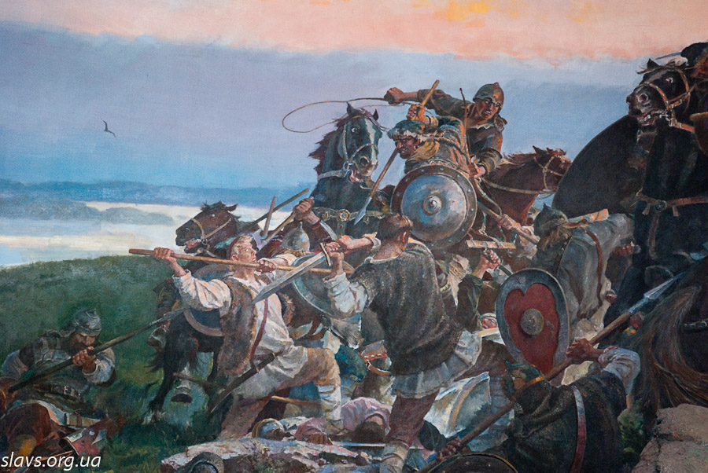
На дніпровських порогах Святослава вже чекали печеніги на чолі зі своїм князем Курею. Подробиці останнього бою Святослава Ігоревича історіі невідомі: біля порогів разом з ним загинули всі його дружинники.
Існує легенда, що Куря з його черепа зробив святковий кубок з якого частував найшанованіших гостей.
Місце, де вбито князя Святослава є поблизу села у Надпоріжжі Микільське-на-Дніпрі.
Іншу версію вбивства запропонував відомий сходознавець Лев Ґумільов. Згідно з нею, змову влаштував старший син князя Ярополк, що, мабуть, стояв на чолі київських християн, і таким чином позбувся свого впливового супротивника. «Зв'язковим» змовників з Курею міг стати київський воєвода Претич, що кілька років перед тим став побратимом Курі.

